Slide 1



Интеллектуальный капитал бизнеса –
ключевой драйвер цифровой трансформации
Команда ПАО «СКБ-банк»
Ноябрь 2019
УрФУ НОЦ «ИНЖЭК»
Notes:
1

Slide 2
Цель
Обеспечить успешную цифровую трансформацию СКБ-банка с помощью системы управления интеллектуальным капиталом
интеллектуальный капитал
мультипликативный эффект
Инфраструктурные активы
Культура
Методы управления
Процессы
Процедуры
Человеческие активы
Знания
Опыт
Мастерство
Творчество
Интеллектуальная собственность
Информация
Стратегии
Программы
Публикации
Рыночные активы
Бренд
Заказы
Лояльность
Репутация
нематериальные активы, без которых компания не может существовать
2
Notes:
2

Slide 3
Особенности интеллектуального капитала Банка
Предвосхищение
потребностей клиента
Высокая конкуренция
Создание «продукта будущего»
Кибербезопасность
Требования регулятора
,
Сложная орг. структура
Стабильность
Мобильность
Notes:
3

Slide 4
Вызовы
Интеллектуальный капитал пополняется недостаточно
Эмоциональное выгорание
Несбалансированные команды
Отсутствует стимулирование креативных сотрудников
Недостаток компетентных специалистов
Неэффективная система коммуникаций
Интеллектуальный капитал сокращается
Утечка мозгов и знаний
Идеи теряются в рутине
Notes:
4

Slide 5
Система управления ИК сегодня
Текущее состояние | Недостатки
Управление персоналом (WebTutor)
Рекрутинг | База кандидатов не связана с базой действующих сотрудников
Оценка персонала | Оценка персонала без учета личностных характеристик
Обучение сотрудников | Нет возможности самообразования развития кросс-компетенций
Управление кадровым резервом | Ведется только по «продающим» подразделениям
Управление знаниями | Нет системного развития базы знаний
Управление идеями
Фабрика идей | Отсутствие автоматизации Несистемность обработки информации Неэффективная обратная связь
5
Notes:
5

Slide 6
Решение для преумножения ИК
Портфолио
Анализ текущего состояния
Анализ внешнего состояния
Комплекс ПО + мероприятия
Средство коммуникаций
База идей
Структура управления
Команда
База знаний
6
Notes:
6

Slide 7
Источники идей и знаний
База знаний
Сотрудники
Проекты
Стартапы
Покупка идей
ВУЗы
Рынок труда
Клиенты
Идея
Идея!
Идея!
Корпоративная среда
Внешняя среда
7
Notes:
7

Slide 8



Пополнение интеллектуального капитала
Фильтрация
База идей
База знаний
Библиотека
Бизнес-процессы
Инструкции
…
Проекты
отложена
Анализ идей командой прорыва
Идея
принята
Фиксация знаний
Формирование команды
Реализация проекта
$$$
8
Notes:
8

Slide 9
База знаний и база идей – основа цифровой трансформации
База идей
База знаний
Машинное обучение
Систематизация
Анализ
Прогнозирование
Машинное обучение
9
Notes:
9

Slide 10




Этапы пополнения и развития человеческого ресурса
Эксперт *
Специалист *
Новичок
* Возможность начать вторую карьеру
Студент
Целевое обучение
Спецкурсы
Хакатоны, форумы, гранты
Адаптация
Система наставничества
Участие в проектах
Свежие идеи
Фабрика идей
Участие в конференциях/конкурсах
Обучение, повышение квалификации
Участие в конференциях
Преподавание
Наставничество
Команда прорыва
Ведение портфолио и комплексная диагностика личности
Персонифицированная эффективная мотивация
10

Slide 11
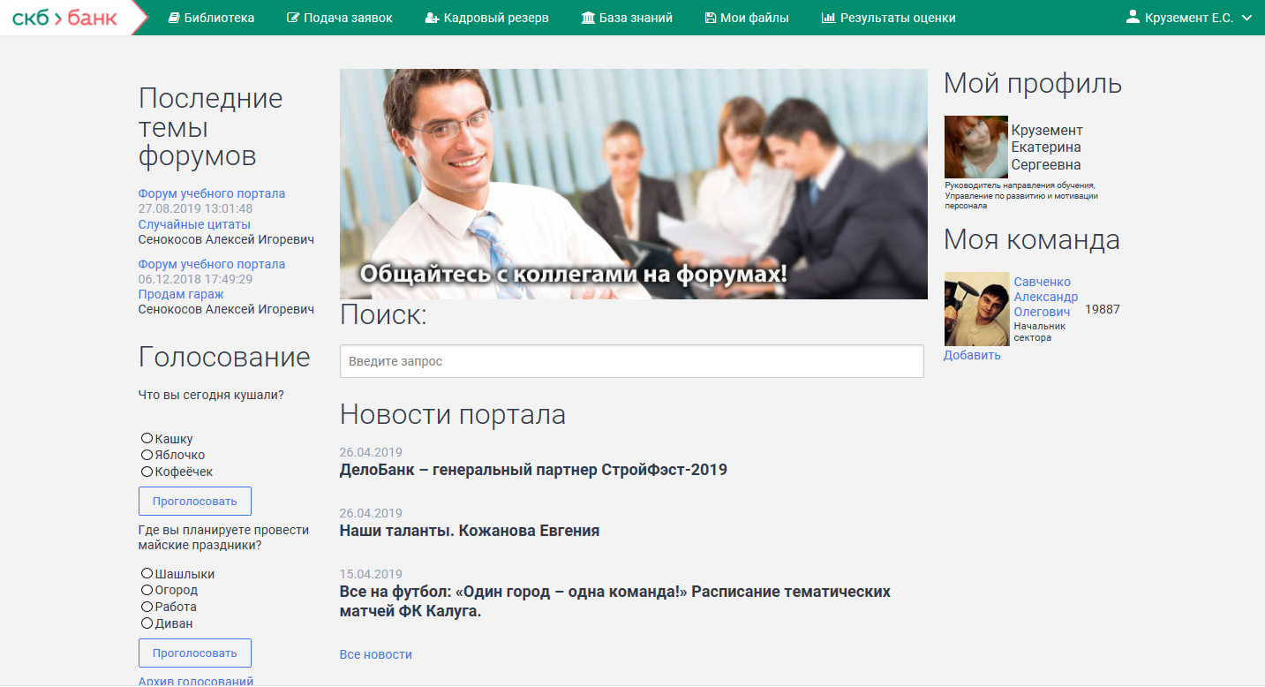
Пример интерфейса
11
Notes:
11

Slide 12
Доработка WebTutor, ресурсы, сроки
Инициация и планирование
Январь 10 дней
Команда проекта
Тестовая эксплуатация
14 дней
Команда проекта
Итог:
Единая цифровая оболочка для анализа, коммуникаций и прогнозирования изменений
1
2
3
4
Реализация (анализ, разработка тестирование)
Январь-май 75 дней
Команда проекта, финансы, время
Опытная эксплуатация
Май-……….
За 4,5 месяца будет доработана программная платформа под нужды проекта
Затраты составят 576 000 руб. (1440 чел./ч)
12
Notes:
12

Slide 13
Развитие корпоративной культуры
Внешний вектор развития:
Развитие HR-бренда
Системное взаимодействие с учебными заведениями
Активности
Внутренний вектор развития:
Опережающее обучение
Развитие персонала
Управление коммуникациями
Персонифицированная мотивация
Геймификация процессов
Для реализации проекта потребуется сформировать команду:
Внешний руководитель (HR BP / консалтинг)
Инновационный комитет
Команда прорыва
Увеличение ИК возможно при комплексном системном подходе
13
Notes:
13

Slide 14
Риски
Риск | Решение
Утечка базы знаний | Размещение информационной системы в контуре банка Ролевой доступ
Недоступность, потеря данных | Резервирование
Некорректная оценка личности | Увеличение количества критериев и методов оценки
Несанкционированное изменение данных в базе знаний | Ролевой доступ Логирование
14
Notes:
14

Slide 15
Ожидаемые эффекты
₽
Комфортная среда
Сокращение издержек на HR процессы
Успешная
цифровая трансформация
Эффективные коммуникации
Ценность бренда
Культура осознанных изменений
Предупреждение потерь ИК
₽
Перспективы: Реализация в других компаниях групп Синара и ТМК
Продажа технологии
15
Notes:
15

Slide 16

СПАСИБО ЗА ВНИМАНИЕ!
Команда проекта:
Бадтретдинов Илнур
Васильева Полина
Крылова Елена
Кузнецов Никита
Мирошников Александр
Налимова Марина
Никифорова Татьяна
Швецова Татьяна
Notes:
16

Slide 17
Приложение 1. Аналоги программной платформы
Критерии | SAP SuccessFactors | Naumen KnowledgeCat | WebTutor
Используется в Банке | - | + | +
Полнота модулей | + | - | +
Стоимость внедрения/доработки | 3 000 000,00 р. | 1 980 000,00 р. | 416 112,5 р.
Гибкость платформы | - | + | +
Сроки внедрения/доработки | 2 месяца | 12 месяцев | 4 месяца
Иные аналоги
Potok, Stafory (робот Вера), Talantix (Head Hunter) и др. –только рекрутинг
StartExam – тестирование и оценка
1-С Управление персоналом: кадровый учет, обучение и мотивация (нет подбора)
Босс-Кадровик (нет подбора)
17
Notes:
17

Slide 18
Приложение 2. Расчёты
Для стоимостной оценки ИК применяют коэффициент Тобина.
Коэффициент относится к группе методов, основанных на рыночной капитализации (Market Capitalization Methods).
Рассматривается соотношение рыночной цены компании (она может быть определена на основе данных о капитализации компании) к цене ее реальных активов.
q= P/C
P- рыночная стоимость активов фирмы (обычно определяется по курсу акций)
С - восстановительная стоимость активов фирмы, равная сумме расходов, необходимых для приобретения активов фирмы по текущим ценам.
18
Notes:
18

